Slide 1
Argumenten voor evolutie
1. Fossielen
2. Homologie (overeenkomst in bouw + gelijke embryonale ontstaanswijze. Organen zijn ontstaan uit dezelfde grondvorm (vleugel vleermuis, voorpoot van een mol, de arm van een mens)
Analoog berust niet op verwantschap maar hebben overeenkomstige functie
3. Rudimentaire organen (achterpoten bij walvissen, poten bij slangen, blinde darm mens; resten hiervan noemen we rudimentaire organen)
4. Andere overeenkomsten: Mitose en meiose bij organismen, organismen opgebouwd uit dezelfde of vergelijkbare stoffen, overeenkomsten in DNA en eiwitten

Slide 2
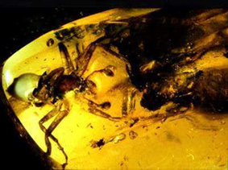
43.7.1. Fossielen 1
Fossielen zijn vaak de versteende skeletten van dieren (beenderen, schelpen), maar soms ook afdrukken van dieren of planten. Zo kunnen ook van zachte organismen of delen daarvan, zoals kwallen of bloemen of zelfs van voetsporen fossielen ontstaan. Ook ontstaan fossielen doordat ze ingesloten werden, bijvoorbeeld door dennenhars. De dennenhars wordt hard en we vinden het als barnsteen terug
In barnsteen ingesloten insect (bron: www.fossiel.net/system/vindplaatsen/barnst.jpg)

Slide 3
43.7.1. Fossielen 2
Belangrijk daarbij zijn de gidsfossielen: soorten die op veel plaatsen te vinden zijn, maar die slechts kort bestaan hebben. Kom je een gidsfossiel in een onbekende laag tegen, dan vertelt dit fossiel je hoe oud de geologische laag - met de andere daarin voorkomende fossielen - is.
De absolute ouderdom wordt vastgesteld met behulp van radiometrische technieken
Het bekendst is de koolstofmethode. Van het element C komt de isotoop ¹⁴C voor die spontaan in ¹²C wordt omgezet met een halfwaardetijd van 5600 jaar (5730 wordt vermeld in andere bronnen !!)
De halfwaardetijd is de tijd die nodig is om de helft van de atomen om te zetten; factoren als temperatuur en druk hebben hierop geen invloed. De verhouding ¹⁴C/¹²C in de atmosfeer is constant. Wanneer men de verhouding vaststelt in een fossiel, kan de echte leeftijd vastgesteld worden

Slide 4
C14 vorming en afbraak

Slide 5
C14 methode halfwaardetijd
Verval
C14 is anders dan gewone koolstof. Het wordt gemaakt wanneer straling de atmosfeer raakt. Zonlicht raakt de atmosfeer en raakt daarmee ook stikstof. In het periodiek systeem liggen stikstof en koolstof naast elkaar. Zodra zonlicht tegen stikstof aan knalt, slaat het wat dingen er af en wordt het C14
Het C14 is onstabiel. Het wil uit deze vorm en valt daardoor na verloop van tijd uit elkaar terug tot stikstof (N14). Het duurt ongeveer 5730 jaar voordat de helft van C14 terug is vervallen tot stikstof. Vervolgens duurt het weer 5730 tot weer de helft van het restant is vervallen, dan weer 5730 jaar voor daar weer de helft van vervalt enzovoorts. De tijdsduur om de helft van de hoeveelheid te laten vervallen heet de halfwaardetijd.

Slide 6
43.7.3. Wat vertellen fossielen?

Slide 7
43.7.4. DNA-onderzoek
Omdat DNA altijd bloot staat aan kleine veranderingen, mutaties, die met een zekere regelmaat plaatsvinden, kan de mate van verwantschap afgeleid worden uit de verschillen en overeenkomsten van het DNA van soorten. Hoe langer geleden de laatste gezamenlijke voorouder leefde, hoe meer verschillen. Zo is het DNA van mensen voor 98,6% gelijk aan dat van de chimpansees, en nog altijd voor 96% aan dat van muizen. Op deze manier kan een stamboom worden afgeleid, die in gevallen, waar wel voldoende fossielen van gevonden zijn, wonderwel overeenkomt met de fossiele stamboom. Dit maakt deze methode erg betrouwbaar.
2 min 32 GENEN BIJ DE FRUITVLIEG
http://www.schooltv.nl/video/genetica-genen-bij-de-fruitvlieg/

Slide 8
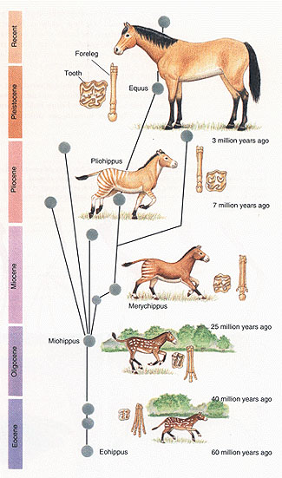
43.7.5. Bouwplannen vergelijken
Dat soorten zich in de loop van de tijd uit een gemeenschappelijke voorouder hebben gevormd, is aan te tonen door de overeenkomsten (en verschillen) in bouwplannen. Zo hebben alle gewervelde dieren een zelfde bouwplan met wervelkolom, ribben, schedel en vier ledematen. Hier komt het onderzoek naar homologe organen weer om de hoek kijken. De bouw van homologe organen, zoals voorpoten, vleugels en vinnen van walvissen, is dezelfde, doordat al deze dieren afstammen van dezelfde oer-gewervelden
Evolutie van het paard (bron: kennislink)

Slide 9
43.7.6. Andere opvattingen “Generatio spontanae”
Meer dan tweeduizend jaar geleden waren er in Griekenland al mensen die uit de overeenkomsten van dieren begrepen dat er afstamming van en verwantschap tussen soorten moesten zijn. Maar tot in de negentiende eeuw heerste de algemene opvatting dat de aarde met alle levende wezens geschapen was, zoals in het eerste bijbelboek wordt beschreven.
Ook dacht men dat kleine organismen, zoals wormen en muizen, vanzelf konden ontstaan uit niet-levend materiaal. Op dode dieren verschijnen immers ’vanzelf’ vliegenmaden, op oude lappen in een rommelhoek zitten plotseling muizen. Dit noemde men ’spontane generatie’. Pasteur (1822-1895) bewees in de negentiende eeuw dat dit nooit gebeurde als er geen vliegen of muizen bij konden komen. Zelfs eencelligen verschijnen niet uit het niets.

Slide 10
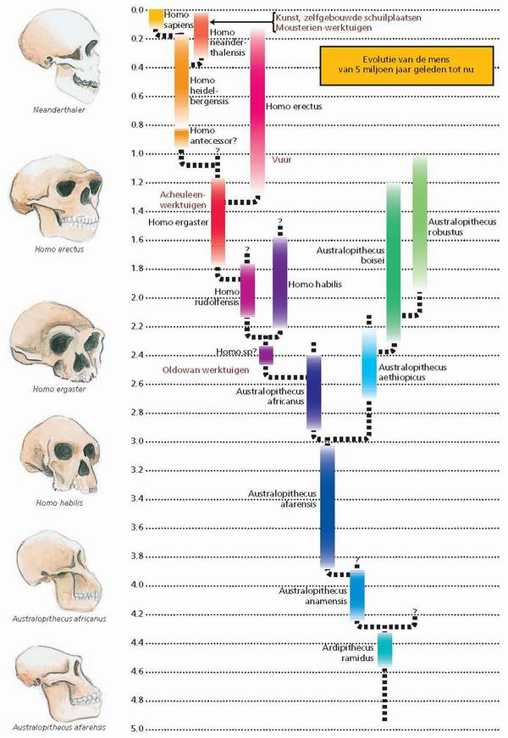
43.8. Evolutie van de mens
Sinds het verschijnen van Darwins 'The Origin of Species' (1859) en later ''The Descent of Man' (1871) zijn mensen op zoek gegaan naar de missing link, de schakel tussen dier en mens die het werkelijke bewijs zou vormen dat de mens van dieren afstamt.
Overzicht van de evolutie van de mens; er zijn nog veel vraagtekens...

Slide 11
Geschiedenis van ontstaan van het leven op aarde
Endosymbiosetheorie (vrijlevende bacterien zouden als organellen in andere cellen zijn gaan leven)
Voorbeelden:
1. Uit cyanobacterien zouden chloroplasten zijn ontstaan
2. Mitochondrien zouden zijn ontstaan uit
zuurstofverbruikende bacterien (mito’s kunnen zich
zelfstandig delen)
Let op: prokaryoten: cellen zónder celkern (bacteriën)
eukaryoten: cellen mét celkern

Slide 12
Ontstaan heterotrofe eukaryoot: mitochondrium

Slide 13
Ontstaan heterotrofe eukaryoot: bladgroenkorrel én mitochondrium Bekijk de animatie op Bioplek (klik hier voor de tablet of iPad).

